Slide 1
Formação do Estado e da Sociologia
No Brasil
Da Cidadania no Brasil à busca da Identididade Nacional no Pensamento Social Brasileiro

Slide 2
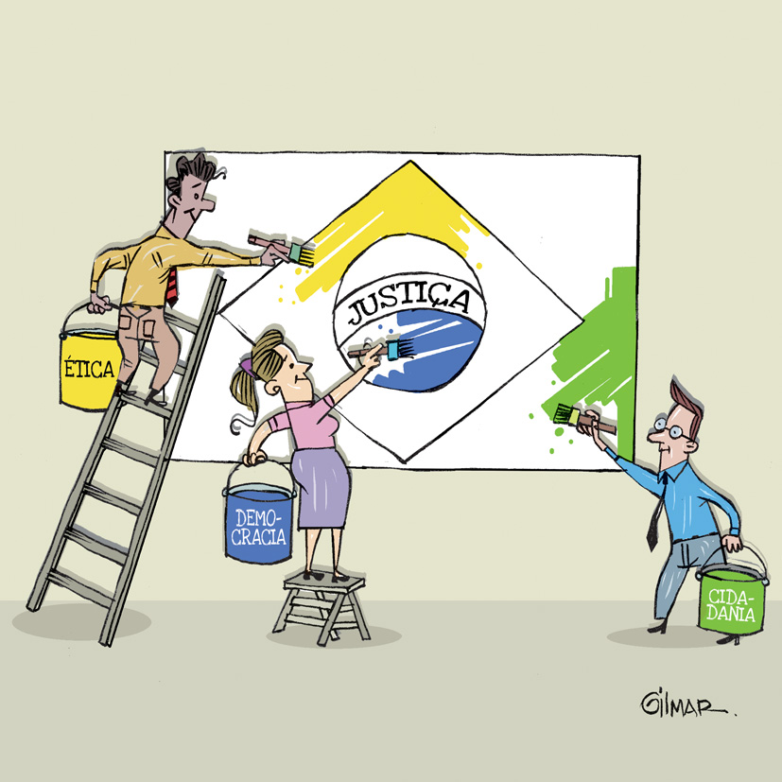
Aula 1: Estado e Cidadania no Brasil
Apresentar a análise de José Murilo de Carvalho sobre a cidadania no Brasil
Compreender por que a construção da cidadania brasileira foi “tortuosa” em comparação ao modelo europeu
Identificar o contexto histórico que deu origem ao pensamento social brasileiro
Introduzir as duas questões centrais que mobilizaram os primeiros intérpretes do Brasil
4 aulas
Unidade 5: da cidadania ao pensamento social brasileiro
2

Slide 3

O modelo clássico: cidadania na Europa moderna
José Murilo de Carvalho – Obra “A Cidadania no Brasil: o longo Caminho” parte do modelo de Marshall: a cidadania plena combina três dimensões de direitos — civis, políticos e sociais;
No caso da narrativa de T.H. Marshall, a sequência histórica seguiu do direito civil ao político e, só depois, ao social;
Até 1920, os valores de liberdade individual praticamente inexistiam no Brasil.
Para a maioria da população, os direitos de ir e vir e de propriedade, a inviolabilidade de domicílio e a proteção da integridade física dependiam do poder dos coronéis.
Os direitos políticos eram igualmente restritos. Os governantes eram escolhidos por pouquíssimas pessoas, uma minoria que exercia o direito de voto.
Civis → Políticos → Sociais
3

Slide 4
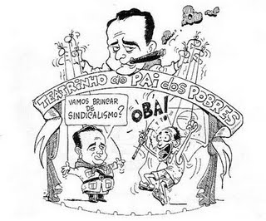
Uma sequência invertida
O Brasil não repete o modelo de Marshall: as três dimensões de direitos nunca existiram plenamente ao mesmo tempo – apenas após 1988;
Não seria possível haver direitos civis sem os políticos e sociais — mas não é possível o inverso;
No caso brasileiro, os direitos sociais precederam os demais: uma inversão em relação à sequência europeia;
Os direitos sociais eram quase inexistentes durante o período Imperial e a República Velha. A assistência social estava nas mãos das irmandades religiosas ou de sociedades de auxílio mútuo organizadas por leigos. O Estado não se envolvia nessa questão;
A Abolição (1888) concedeu o mínimo de direitos civis, sem garantir direitos políticos ou sociais à população negra
A Proclamação da República (1889) sem Revoluçãonão rompeu com as práticas oligárquicas do período Imperial – Cidadania Passiva;
Essa “prioridade” dos direitos sociais veio, sobretudo, pelo Estado (Era Vargas) — não por conquista da sociedade civil – Cidadania Regulada. (WanderLey Guilherme dos Santos)
Sociais → Civis/Políticos
A inversão brasileira, segundo Carvalho
4

Slide 5
Da cidadania interrompida à pergunta pela nação
A tardia abolição da escravidão trouxe o desafio de integrar o negro à nova sociedade capitalista como trabalhador assalariado – O primado dos DIREITOS SOCIAIS
O fim do regime monárquico, sem participação popular, colocou à prova o próprio ideal de República – CIDADANIA PASSIVA
Diante desses desafios, uma elite intelectual passou a se perguntar: quem somos como nação? – O tema dos DIREITOS SOCIAIS
É nesse solo histórico — de uma Cidadania Incompleta — que nasce a preocupação em interpretar o Brasil: O PENSAMENTO SOCIAL BRASILEIRO
6

Slide 6
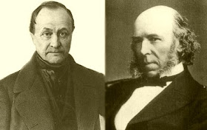
CONTEXTO INTERNACIONAL
Ciência e civilização no final do século XIX
O capitalismo se consolida e os avanços técnico-científicos redesenham a ordem mundial;
A elite brasileira busca inserir o país nessa nova organização mundial das relações de produção;
Teorias então prestigiadas no cenário científico internacional: positivismo, evolucionismo, darwinismo social e determinismo biológico;
Essas correntes influenciaram fortemente o modo como se discutia a questão racial no Brasil;
+
Positivismo · Evolucionismo · Darwinismo social · Determinismo
7

Slide 7
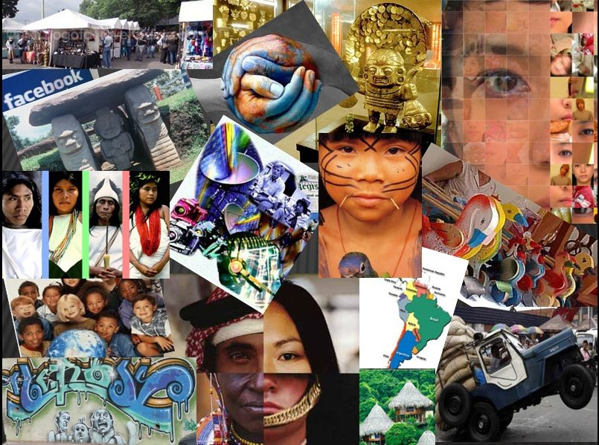
O PROBLEMA DE FUNDO
Duas questões centrais para os primeiros intelectuais
1) Como construir uma identidade nacional que rompesse definitivamente os laços com a política portuguesa?
2) Como entender — e ao mesmo tempo criar — a formação social dessa nova nação, marcada pela miscigenação e pela escravidão?
Essas duas perguntas orientaram gerações de pensadores, mesmo antes de a Sociologia se consolidar como ciência no país
1 2
Identidade nacional · Formação social
8

Slide 8
QUEM ERAM ESSES INTÉRPRETES?
Os primeiros “pensadores sociais” do Brasil
Até a década de 1930, o Brasil não possuía cursos superiores de Ciências Sociais;
Os chamados “pensadores sociais brasileiros” eram, em sua maioria, médicos, advogados, jornalistas, engenheiros e políticos;
A ciência, nesse contexto, era vista como uma espécie de “missão”, atrelada às necessidades do Estado;
Embora suas teses não sejam hoje consideradas cientificamente válidas, ajudam a compreender a persistência de posturas racistas na sociedade atual.
9

Slide 9
Aula 2
A Sociologia Pré-Científica no Brasil
Interpretações sobre a nação entre o final do século XIX e a década de 1930.

Slide 10
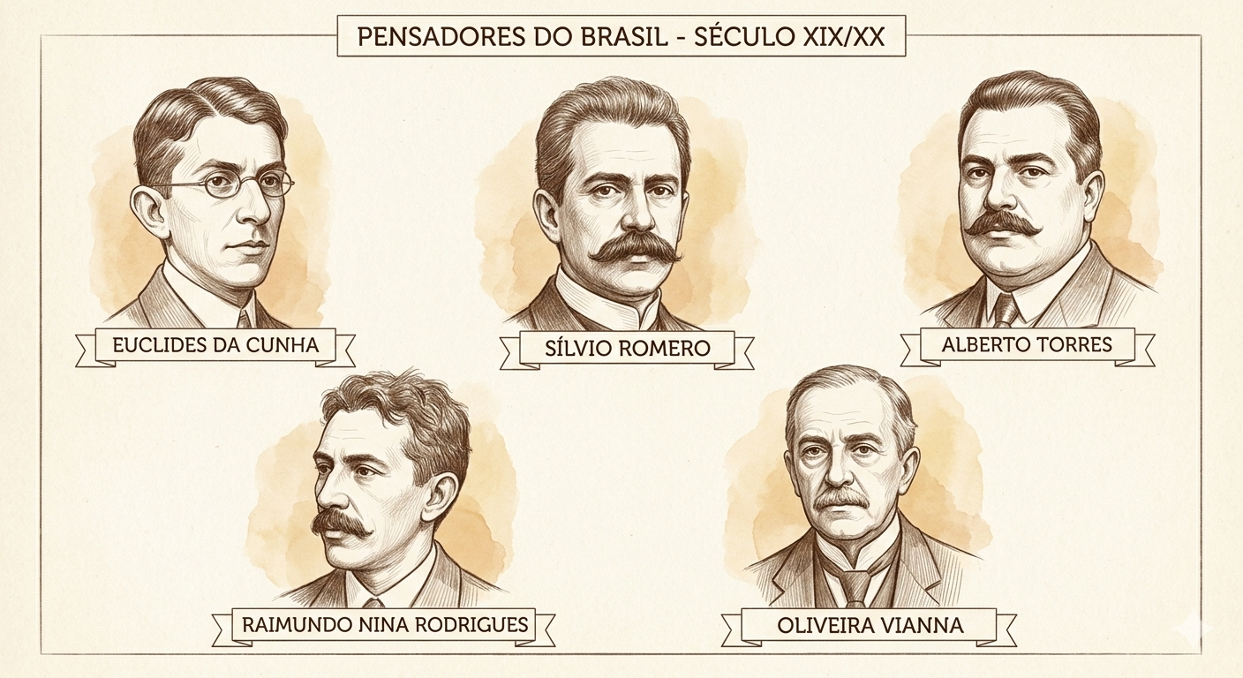
Objetivos da aula
Situar o período da sociologia pré-científica brasileira (final do séc. XIX até 1930)
Compreender a centralidade das teorias raciais e deterministas nesse momento
Conhecer os principais pensadores e suas diferentes posições sobre a miscigenação
Refletir sobre a persistência dessas ideias no senso comum contemporâneo
5 autores
Cunha · Romero · Torres · Nina Rodrigues · Oliveira Vianna
12

Slide 11
CONTEXTO
Relembrando…
Até a década de 1930, quem refletia sobre a sociedade brasileira não tinha, obrigatoriamente, formação em Ciências Sociais.
Os “pensadores sociais brasileiros” eram, em sua maioria, médicos, advogados, jornalistas, engenheiros e políticos;
Evolucionismo social, darwinismo social e determinismo biológico e social eram teorias amplamente aceitas pela comunidade científica e pela população;
A miscigenação era vista, nessas concepções, como um “atraso”: a raça negra, tida como “inferior”, “contaminaria” a raça branca;
Essa visão orientou políticas de incentivo à imigração europeia, buscando o “branqueamento” da população.
13

Slide 12
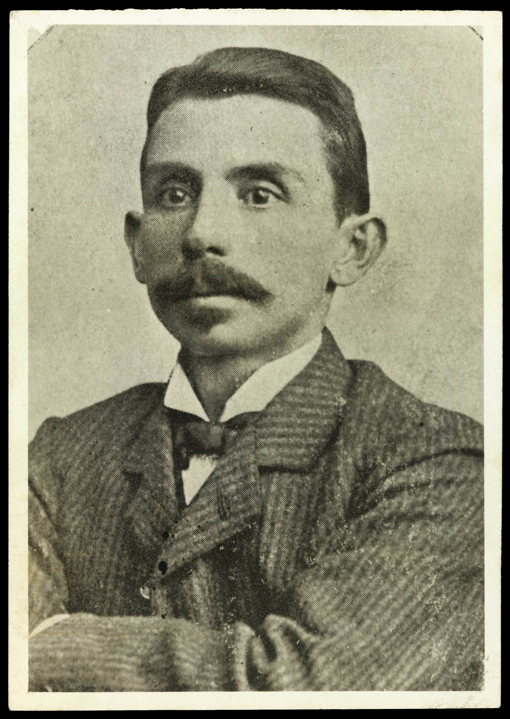
SOCIOLOGIA PRÉ-CIENTÍFICA
Euclides da Cunha
1866–1909 · Engenheiro, jornalista e escritor
EC
Autor de Os Sertões (1902), obra nascida da cobertura da Guerra de Canudos (1896) para o jornal O Estado de S. Paulo
Influenciado pelo evolucionismo de Herbert Spencer: a História seguiria uma progressão linear, do menos ao mais desenvolvido
Retrata o contraste entre dois Brasis: o moderno e o atrasado, o litoral próspero e o sertão pobre
Sua experiência em Canudos o levou a rever sua posição: de “atraso”, a miscigenação passa a ser um traço que o país não deveria negar
Defendia que o Brasil deveria trilhar seu próprio caminho evolutivo, em vez de tentar copiar os europeus
14

Slide 13
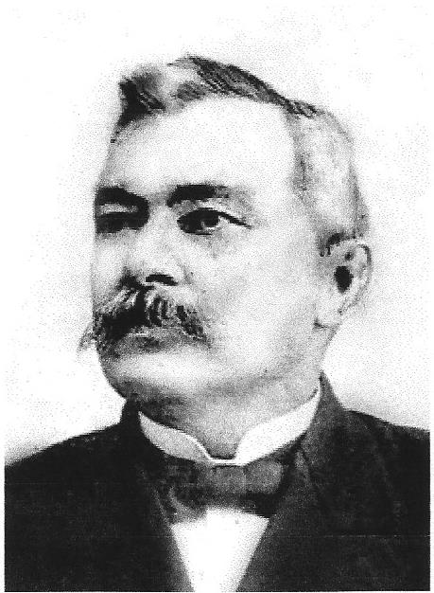
SOCIOLOGIA PRÉ-CIENTÍFICA
Sílvio Romero
1851–1914 · Político, jornalista, historiador e crítico literário
SR
Autor dos cinco volumes de História da Literatura Brasileira, sua principal obra
Para Romero, a miscigenação é, antes de tudo, um dado concreto e inegável da realidade brasileira
Não existiria uma raça específica que determinasse a nação: todo brasileiro seria mestiço — no sangue ou na cultura
Partilhava, como seus contemporâneos, a crença na superioridade branca e via a imigração europeia como positiva
Seu interesse central estava no mestiço, tomado como o verdadeiro representante da identidade brasileira
15

Slide 14
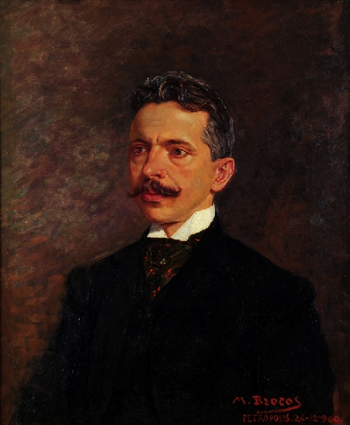
SOCIOLOGIA PRÉ-CIENTÍFICA
Alberto Torres
1865–1917 · Jornalista, político e bacharel em Direito
AT
Influenciado sobretudo pelo positivismo
Obras centrais: A organização nacional (1914) e O problema nacional brasileiro (1914)
Preocupava-se em tornar o Brasil autônomo diante do imperialismo internacional
Defendia a diminuição das distâncias entre o regional e o nacional
Propunha um Estado forte e racional, capaz de promover mudanças e corrigir as desordens herdadas da colonização escravocrata
16

Slide 15
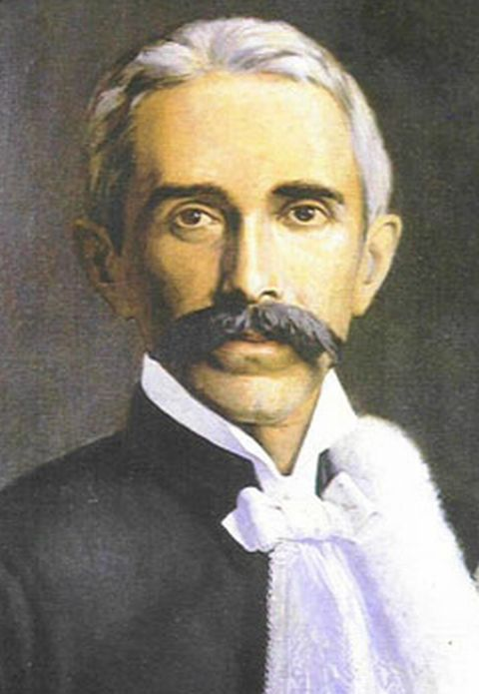
SOCIOLOGIA PRÉ-CIENTÍFICA · O TOM MAIS RADICAL
Raimundo Nina Rodrigues
RN
1862–1906 · Médico e antropólogo
Um dos primeiros antropólogos a estudar cientificamente os povos negros residentes no Brasil
Defendia a existência de diferenças insuperáveis entre as raças, hierarquizando negros e indígenas como inferiores
Cunhou a ideia de “crime relativo”: raças “inferiores” exigiriam códigos penais distintos
Postura marcada pelo pessimismo: a miscigenação brasileira condenaria o país ao fracasso como nação
Obras: As raças e a responsabilidade penal do Brasil (1894) e Mestiçagem, degenerescência e crime (1899)
17

Slide 16
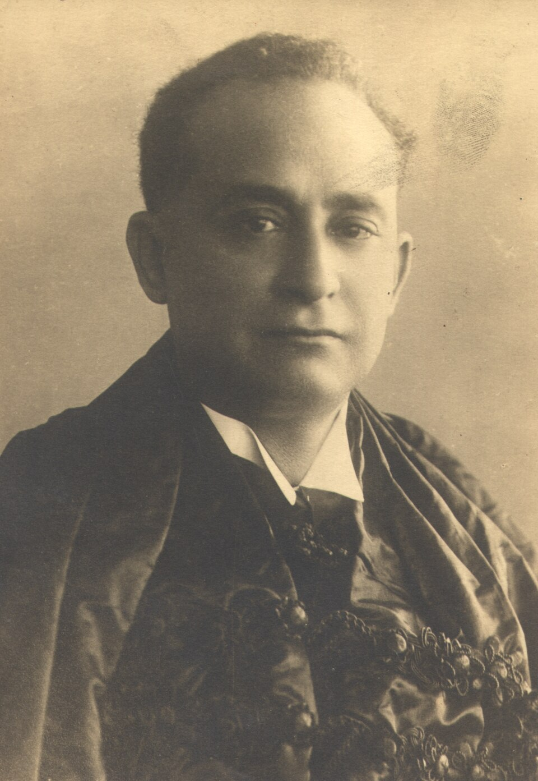
SOCIOLOGIA PRÉ-CIENTÍFICA
OV
Oliveira Vianna
1883–1951 · Jurista e político
Obra principal: Populações meridionais do Brasil (1920)
Compartilhava com Nina Rodrigues a ideia de hierarquia entre “raças superiores” (europeias) e “inferiores” (negra e indígena)
Via a miscigenação como algo negativo, mas defendia que a “superioridade branca” sempre prevaleceria — daí seu apoio à imigração europeia
Analisava a oposição entre o Brasil “real” (marcado pelo “insolidarismo”) e o Brasil “legal” (das instituições formais)
Defendia um Estado forte, já que o país careceria de um “povo” capaz de sustentar um governo liberal
18

Slide 17
SÍNTESE COMPARATIVA
Convergências e divergências sobre a miscigenação
Identidade pela mestiçagem
Radicalismo racial
Branqueamento gradual
Euclides da Cunha, Sílvio Romero e Alberto Torres
Reconhecem a miscigenação como um dado real da identidade brasileira
Defendem uma produção intelectual própria, em vez de importar ideias europeias
Raimundo Nina Rodrigues
Hierarquia insuperável entre as raças
Pessimismo quanto ao futuro de uma nação mestiça
Oliveira Vianna
Miscigenação vista como negativa, porém “corrigível”
Aposta na imigração europeia para “branquear” a população
Sociologia · Unidade 5
19

Slide 18
POR QUE ISSO AINDA IMPORTA?
Um legado que persiste
Essas teorias hoje não são consideradas cientificamente válidas
Ainda assim, alguns de seus fundamentos permanecem no senso comum, como a persistência de posturas racistas
Mapear esse contexto evita anacronismos e ajuda a identificar a permanência dessas ideias na sociedade atual
Próxima aula: a partir de 1930, a Sociologia se consolida como disciplina científica — Gilberto Freyre e Sérgio Buarque de Holanda
20

Slide 19
Aula 3
A Geração de 1930 I:
Gilberto Freyre e Sérgio Buarque de Holanda

Slide 20
Objetivos da aula
Compreender o processo de institucionalização da Sociologia no Brasil a partir de 1930
Conhecer a virada culturalista de Gilberto Freyre e o conceito de democracia racial
Compreender o “homem cordial” e a análise do patrimonialismo em Sérgio Buarque de Holanda
Comparar as duas interpretações sobre a herança colonial portuguesa
1930
O ano-chave da institucionalização da Sociologia no Brasil
22

Slide 21
CONTEXTO
1930: uma nova fase para a Sociologia
A década de 1930 marca o estabelecimento e a consolidação da Sociologia como área científica no Brasil
Inauguram-se os primeiros cursos superiores de Sociologia, com intenso intercâmbio com nomes do cenário estrangeiro
Os métodos de pesquisa tornam-se mais sofisticados, abrindo espaço para novas interpretações
As questões nacionais continuam girando em torno da identidade nacional e da herança colonial e escravista — mas agora com outro instrumental teórico
23

Slide 22
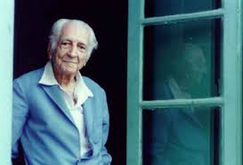
GERAÇÃO DE 1930
Gilberto Freyre
GF
1900–1978 · Sociólogo e antropólogo pernambucano
Aluno do antropólogo Franz Boas; influenciado pela escola culturalista norte-americana e pelo funcionalismo francês de Émile Durkheim
Propôs substituir a noção de raça pela de cultura como chave de interpretação do Brasil
Obra máxima: Casa-Grande & Senzala (1933); também Sobrados e Mucambos (1936) e Interpretações do Brasil (1945)
Formação social dispersa em núcleos autossuficientes — as grandes fazendas — centrados na família patriarcal
Para Freyre, a colonização portuguesa foi mais “branda”, permitindo maior aproximação entre as raças
24

Slide 23
CASA-GRANDE & SENZALA
A Democracia Racial
Freyre defendia que a miscigenação diminuiu a distância social entre senhores e escravizados, gerando uma espécie de harmonia entre as raças;
A Democracia Racial é a tese principal da obra: Freyre faz o diagnóstico de uma escravidão brasileira suavizada pela ausência, entre os portugueses, do preconceito racial, resultante em uma bicontinentalidade de nossa formação – Europa e África;
Rompeu com o racismo científico até então dominante, mas também construiu uma imagem idealizada da colonização brasileira;
Décadas depois, autores como Florestan Fernandes vão chamá-la de “mito da democracia racial” — tema da próxima unidade;
Casa-Grande & Senzala foi traduzida para dezenas de línguas e integrou estudos da Unesco sobre relações raciais nos anos 1950.
25

Slide 24
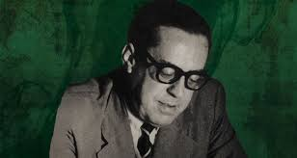
GERAÇÃO DE 1930
Sérgio Buarque de Holanda
1902–1982 · Historiador e sociólogo
Publica, em 1936, Raízes do Brasil — obra fundadora da Sociologia brasileira
Influenciado por Max Weber, utiliza a metodologia do tipo ideal para analisar a cultura política do país
Assim como Freyre, concentra-se nos aspectos culturais herdados da colonização portuguesa
Diferente de Freyre, porém, não vê essa herança como positiva
Dois sentidos de colonização: Aventureiros (exploração) × Trabalhadores (povoamento)
Brasil = herança ibérica → ruralismo e personalismo
Identifica no Brasil uma “frouxidão organizacional” e aversão à formalidade herdadas de Portugal
26

Slide 25
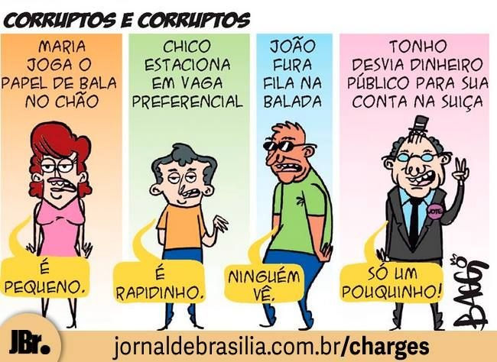
RAÍZES DO BRASIL
O homem cordial
Conceito central de Raízes do Brasil para explicar os efeitos da herança portuguesa na formação social brasileira
Frequentemente mal interpretado como sinônimo de “afetuoso, gentil e hospitaleiro”
Buarque de Holanda usa “cordial” em seu sentido latino — cordialis, “relativo ao coração”
Significa que o brasileiro agiria mais pela emoção do que pela racionalidade nas relações sociais.
Essa tese fundamentou explicações posteriores para o chamado “jeitinho brasileiro”
cordialis
“Relativo ao coração” — não “afetuoso”
27

Slide 26
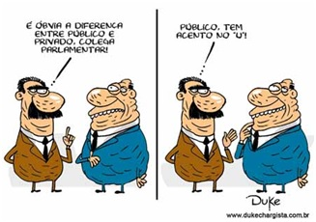
RAÍZES DO BRASIL
Patrimonialismo: a fronteira entre público e privado
Para Buarque de Holanda, a sociedade brasileira se organiza segundo uma lógica patrimonialista
Práticas do ambiente privado — intimidade, flexibilidade, troca de favores — estendem-se ao espaço público
O público passa a ser tratado como extensão do privado, rompendo com a impessoalidade esperada do Estado moderno
Nesse ethos estariam as raízes do personalismo e de práticas como a corrupção
Privado → Público
A lógica patrimonialista, segundo Buarque de Holanda
28

Slide 27
SÍNTESE COMPARATIVA
Gilberto Freyre × Sérgio Buarque de Holanda
Gilberto Freyre
Sérgio Buarque de Holanda
Herança portuguesa: positiva ou ambígua
Miscigenação como harmonia (democracia racial)
Unidade de análise: a família patriarcal
Herança portuguesa: predominantemente negativa
Homem cordial e patrimonialismo
Seria necessário uma grande transformação social, um conjunto de regras destinadas a superar um passado de favorecimentos pessoais originários das oligarquias rurais
Sociologia · Unidade 5
29

Slide 28
O QUE VEM A SEGUIR
De volta à economia: Caio Prado Júnior
Freyre e Buarque de Holanda compartilham o método de valorizar os aspectos culturais da colonização — mas divergem quanto ao seu significado
Ambos ajudam a consolidar a Sociologia como disciplina científica no Brasil
Próxima aula: Caio Prado Júnior desloca o eixo da análise — da cultura para a economia e a posição do Brasil no capitalismo mundial
Sociologia · Unidade 5
30

Slide 29
AULA 4
Geração de 1930 II: Caio Prado Júnior e a
Formação Incompleta Brasileira

Slide 30
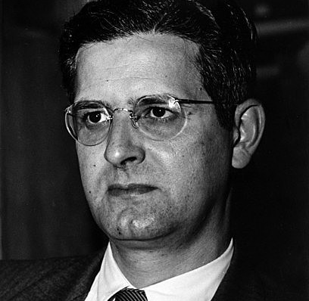
AULA 4 · ABERTURA
Objetivos da aula
Compreender a leitura materialista (Marx) de Caio Prado Júnior sobre a cultura brasileira
Relacionar o conceito de divisão internacional do trabalho à colonização brasileira
Retomar, de forma sintética, o percurso do pensamento social brasileiro
Estabelecer a ponte entre a formação histórica do Brasil e o estudo da desigualdade social.
Síntese
Encerrando a Unidade 5
32

Slide 31
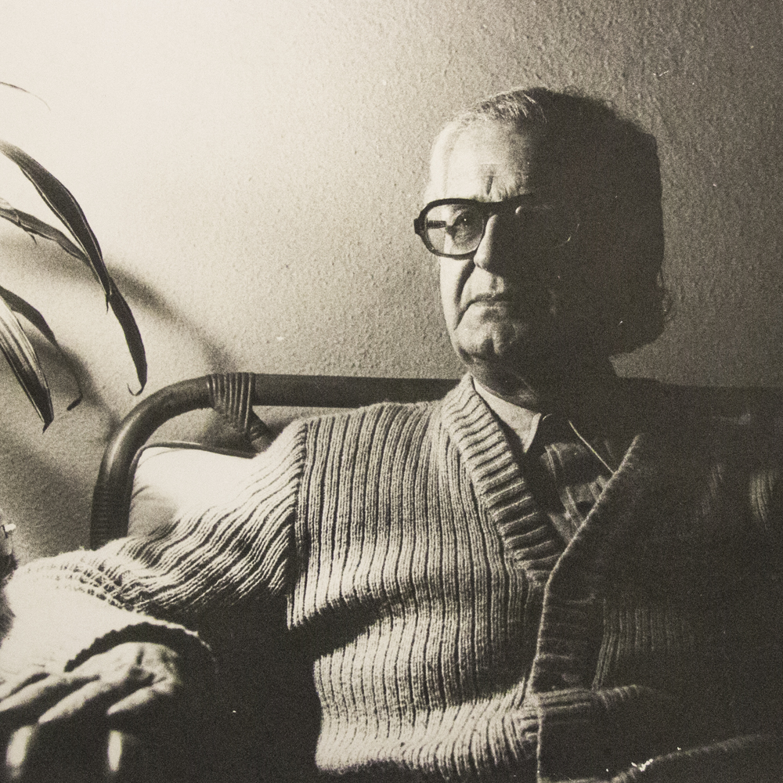
GERAÇÃO DE 1930
CP
Caio Prado Júnior
1907–1990 · Historiador e intelectual marxista
Historiador paulista, influenciado pela leitura de Karl Marx
Pensa o Brasil sob a perspectiva materialista da História
Obras centrais: Evolução política do Brasil (1933) e Formação do Brasil contemporâneo (1942)
Busca compreender o Brasil a partir de um contexto mais amplo: sua inserção na divisão internacional do trabalho
33

Slide 32
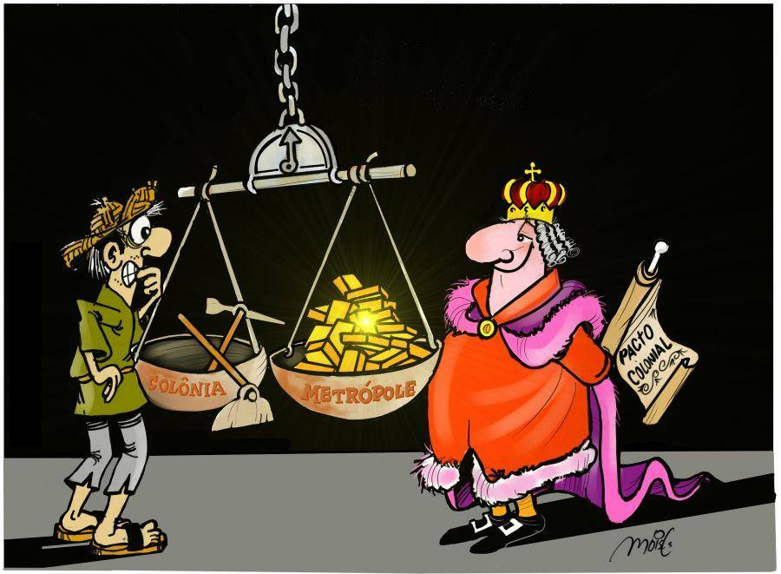
FORMAÇÃO DO BRASIL CONTEMPORÂNEO
A divisão internacional do trabalho
Conceito-chave: como se organizam o consumo, a produção e a distribuição de mercadorias entre os países
Para Caio Prado Jr., a colonização e a formação social do Brasil ocorreram para servir à expansão do mercantilismo europeu
O Brasil se estabeleceu como país extrativista e, depois, exportador de produtos primários — cana-de-açúcar, café, minérios
O regime escravista e a política monárquica favoreceram esse papel subalterno do país na divisão internacional do trabalho
Colônia → Exportador
O papel subalterno do Brasil na economia mundial
34

Slide 33
UM PROCESSO INACABADO
A formação social como processo em aberto
Desde o início da colonização, a sociedade brasileira teria adquirido forma própria — não a mera soma isolada de negros, brancos e indígenas, mas uma mistura complexa e única
A formação do Brasil seria um processo inacabado enquanto o país ocupasse posição subordinada e dependente na economia mundial
Mesmo após o fim da escravidão, as condições de trabalho da maioria permaneceram precárias, conservando, muitas vezes, traços escravistas
Mesmo com o início da industrialização, o Brasil manteve seu papel de exportador de commodities — produtos agrícolas, pecuários e minerais de baixo processamento industrial
35

Slide 34
LINHA DO TEMPO
O percurso do pensamento social brasileiro
1
2
3
Final do séc. XIX – 1930
Década de 1930
Décadas seguintes
Sociologia pré-científica: pensadores sem formação acadêmica (Cunha, Romero, Torres, Nina Rodrigues, Oliveira Vianna)
Institucionalização: primeiros cursos superiores de Sociologia (Freyre, Buarque de Holanda, Prado Jr.)
Consolidação acadêmica: pesquisa empírica e crítica ao pensamento social anterior
36

Slide 35
TRÊS CHAVES DE LEITURA
Freyre, Buarque de Holanda e Prado Jr.
Gilberto Freyre
Buarque de Holanda
Caio Prado Jr.
Chave: cultura e integração
Tese: miscigenação como harmonia (democracia racial)
Legado: rompe com o racismo científico, mas idealiza a colonização
Chave: tipo ideal weberiano
Tese: homem cordial e patrimonialismo
Legado: base para entender o “jeitinho brasileiro”
Chave: materialismo histórico
Tese: divisão internacional do trabalho
Legado: leitura econômico-estrutural da formação nacional
Sociologia · Unidade 5
37

Slide 36
FECHANDO O FIO CONDUTOR
Da cidadania tortuosa ao pensamento social
Carvalho: a cidadania brasileira nunca combinou plenamente direitos civis, políticos e sociais — os sociais vieram primeiro
Sociologia pré-científica: pensadores sem formação acadêmica tentam explicar a formação racial e social do país (1870–1930)
Geração de 1930: institucionalização da Sociologia; Freyre, Buarque de Holanda e Prado Jr. oferecem três chaves distintas — cultura, tipo ideal e economia
Um mesmo fio conecta as duas discussões: a dificuldade histórica do Brasil em construir instituições e uma cidadania plena para todos
38

Slide 37
PARA REFLETIR
O que ainda está em aberto
Como a legitimação estatal de teorias raciais — como no art. 138 da Constituição de 1934, que previa a “educação eugênica” — impactou o desenvolvimento social da população?
De que forma o mito da democracia racial de Freyre ainda influencia o debate público sobre racismo no Brasil?
Essas perguntas preparam o terreno para o próximo tema: Estratificação Social e Desigualdade no Brasil
39

